Slide 1
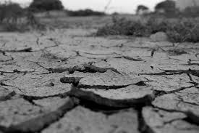
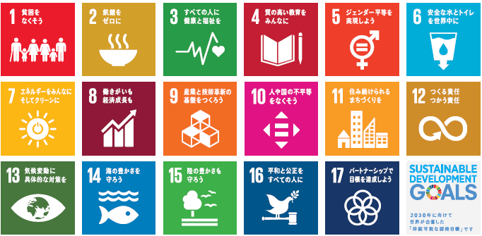
次期環境総合計画の策定にあたっての基本的事項に関する検討状況について（環境総合計画部会）
資料７
部会の開催状況等
部会委員（50音順）
薄色塗りつぶしは、部会
◎ 部会長
〇 部会長代理
2019年
秋元 圭吾 | 公益財団法人地球環境産業技術研究機構主席研究員
◎石井 実 | 大阪府立大学学長顧問
岩屋 さおり | 特定非営利活動法人インクルージョンプログラムラボラトリ事務局長
加賀 有津子 | 大阪大学大学院教授
貫上 佳則 | 大阪市立大学大学院教授
○近藤 明 | 大阪大学大学院教授
阪 智香 | 関西学院大学教授
澤村 美賀 | 公益社団法人全国消費者生活相談員協会関西支部長
中島 宏 | 公益社団法人関西経済連合会経済調査部長
三輪 信哉 | 大阪学院大学教授国際学部教授
第１回（8/16） | 世界及び大阪を取りまく状況についての認識の共有
第２回（10/28） | 次期計画の検討にあたっての論点整理
第３回（11/21） | 部会報告の骨子案についての議論
本日（12/23） | 環境審議会に、部会の検討状況についての報告
第４回（未定） | 部会報告案についての議論
2020年春頃 | 環境審議会に、部会報告についての報告、審議会における審議を経て答申案の決定
 | 大阪府において、次期計画策定の作業
2021年３月 | 次期環境総合計画策定
世界及び大阪を取りまく状況
施策の基本的な方向性
環境・社会・経済は相互に密接に関連
環境だけに着目した施策ではなく、環境施策を通じて社会・経済にも視野を広げた、
環境・社会・経済の統合的向上に資する施策を展開
府域だけでなく、世界全体の健全な環境と安定した社会が必要不可欠であることを踏まえ、長期的かつ世界的な視野をもつ
労働人口減少や財政制約を踏まえ、これまで以上にシステムの効率化・合理化を推進
環境
【世界】気候変動影響、森林伐採、水不足、海洋汚染、
生物多様性低下など地球規模の環境問題が深刻化
【大阪】資源・エネルギーの多量消費、ヒートアイランド現象・・・
例
水不足のイメージ図
相互に密接に関連
資源・エネルギー消費の増加
気候変動
環境・社会・経済の統合的向上
健全で恵み豊かな環境
将来にわたって健全で恵み豊かな環境を享受できるようにする
自然災害の増加・被害の甚大化による住居の喪失・経済の停滞等
環境基準や環境保全目標の達成などを目標として、これまでの施策を継承
これまで以上に地球規模の環境問題に取り組む
情報通信技術などを活用して、効率化・合理化を推進
人口増加・インフラ整備の増加
資源をめぐる紛争の懸念
社会・経済
公正で公平、あらゆる人が活躍できる社会
食料や水の供給・気候の安定など自然からの恵みを入手する機会
が平等であるようにする
【世界】人口増加、新興国の経済成長、インフラ整備増加、
貧困※ 、不平等の増加※ 、自然災害による住居の喪失・経済の停滞※、紛争※、
入札や調達の制度・消費活動・事業活動（金融含む）を通じて、
環境負荷の程度に応じた負担を負うようにする
社会全体を良くする取組みが報われるようにする
※ 気候変動は、その原因とされる温室効果ガス排出が少ない国・地域においても、水不足・収穫不足・
自然災害による住居の喪失・経済の停滞などの悪影響を引き起こしている。このように、現在、原因の
寄与の度合に比べて著しく大きい負担を強いられている不公正・不公平が存在する。
また、悪影響は社会的弱者ほど大きく受けるといわれており、リスクに対処することが貧困や不平等
の増加防止につながる。
環境リスクに対し予防的な措置を講じるとともに、適応する
府民啓発、環境リスク評価のための基礎データの提供
【大阪】人口減少、社会保障費の増加・インフラ更新等による財政運営への圧迫・・・
持続的でバランスの良い経済成長
経済活動あたりの環境負荷を低減させる
製品設計や製法の段階での環境負荷低減をリサイクルよりも重視する
環境技術の振興、先端技術を活用
グリーン調達などを促進
持続可能な社会に向けた取組み
2015年に「持続可能な開発のための2030アジェンダ」が国連総会で採択された。アジェンダでは、「環境保護」・「社会的包摂※」・「経済成長」の３つの要素を調和させることが重要とされている。
※ 貧困と飢餓に終止符を打ち、すべての人間が、尊厳と平等の下に、そして
健康な環境の下に、その持てる潜在能力を発揮することができる社会のこと。
世界的視野をもって、世界へ良い影響を及ぼすような取引を促進する施策を展開
その他
アジェンダの中核を成す
持続可能な開発目標（SDGs）
〇 府民・民間団体・事業者・その他関係機関と連携し、持続可能な社会に向けた取組みを促進
〇 計画期間：2021年度～2030年度までの10年間
〇 個別分野の計画・制度との関係
  分野横断的かつ環境・社会・経済の統合的な「将来像」と「施策の基本的な方向性」を提示
その基本的な方向性にそって、個別分野の計画・制度において、具体的な目標・施策を設定
〇中間見直し
2025年頃を目途に「施策の基本的な方向性」が各分野の計画・制度にどのように反映されたのかについてチェック
世界との相互依存・相互影響
経済のグローバル化やインターネットの普及により、世界との相互依存・相互影響は高まっている。
特に、大阪を含め我が国は資源の輸入依存度が高いため、資源の供給源の社会的安定が必要不可欠。
経済規模と2025年大阪・関西万博の開催地であることによって、大阪の世界への影響は小さくない。

